Slide 1
Comparaison des 3 pilotages

Slide 2
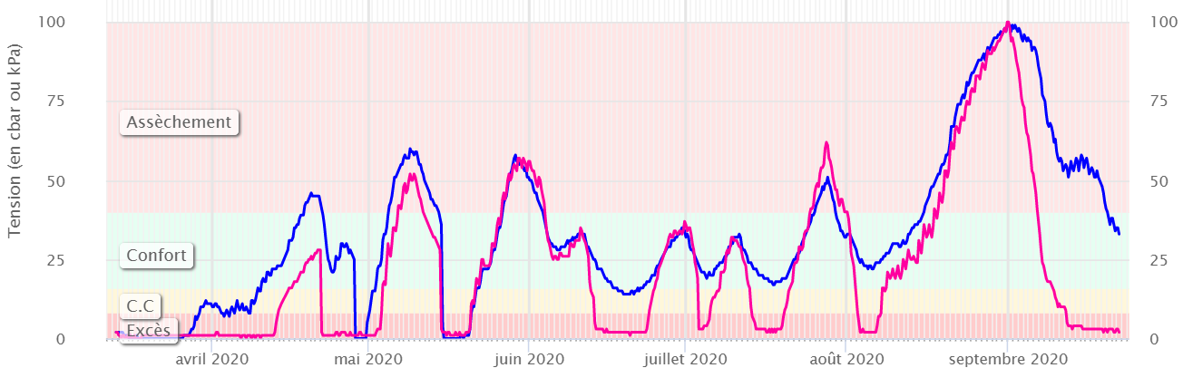

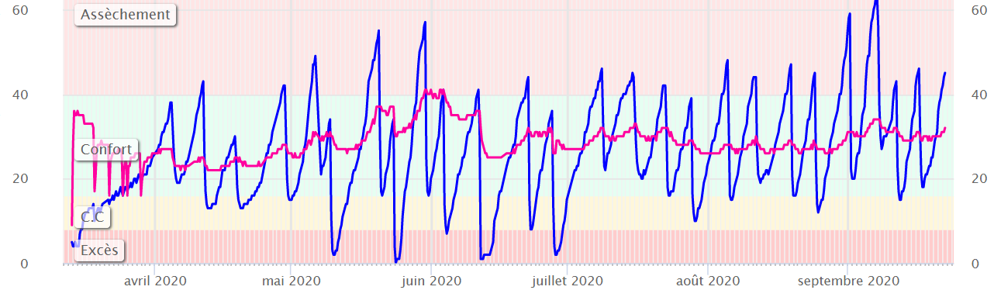
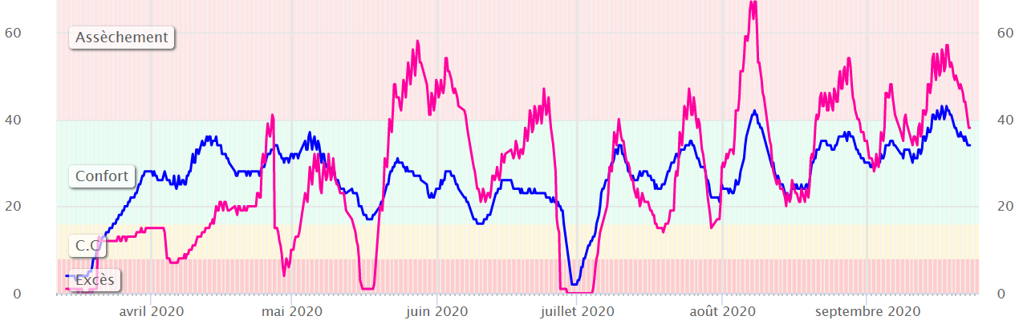
ST-LIZIER TOMATES
Olivier
ROSSET
R2-DX 2530
Lien FO
ST-JEAN-FALGA TOMATES
Antoine MARTIN
R2-DX 2531
Lien FO
BARJAC TOMATES
Greg TALBOT
R2-DX 2532
Lien FO

Slide 3
3 graphiques : 3 courbes différentes mais 2 qui « s’approchent » : 1 et 3
Graphique 2 : stabilité en profondeur, qui ne bronche pas aux apports d’eau
Graphiques 1 et 3 : surface stable et profondeur très variable avec engorgement
Graphique 1 : 6 baisses à 0 cb + 1 baisse partielle
Graphique 3 : 3 baisses à 0 cb dont 2 ponctuelles
Les médianes jouent leur rôle :
2530 : paire 3/6 changée de place (plants morts et mise en place sur piments)
2531 : une paire fait sa vie
2532 : W5 à 254 (panne), puis 0 (infiltration) et à partir du 1/06 , mesures « OK »
3 répétitions (minimum) indispensables à la fiabilité de la mesure
3 « beaux » graphiques : Bon rendement ? Qualité ? Soucis ponctuels de culture ?

Slide 4
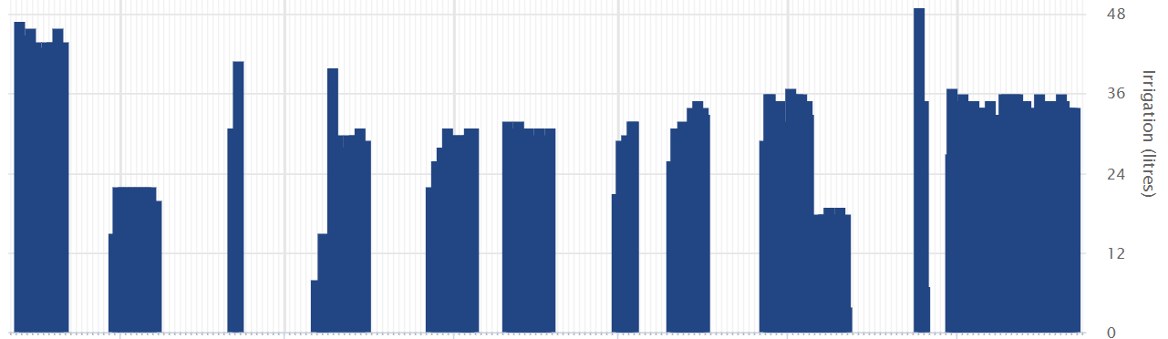
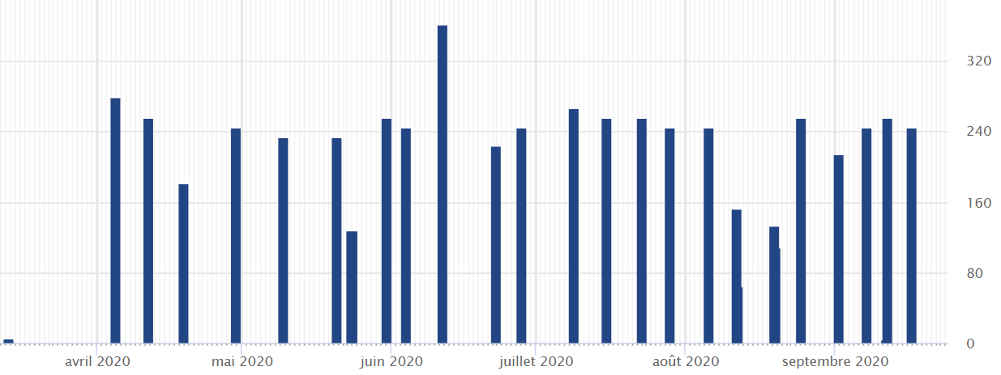
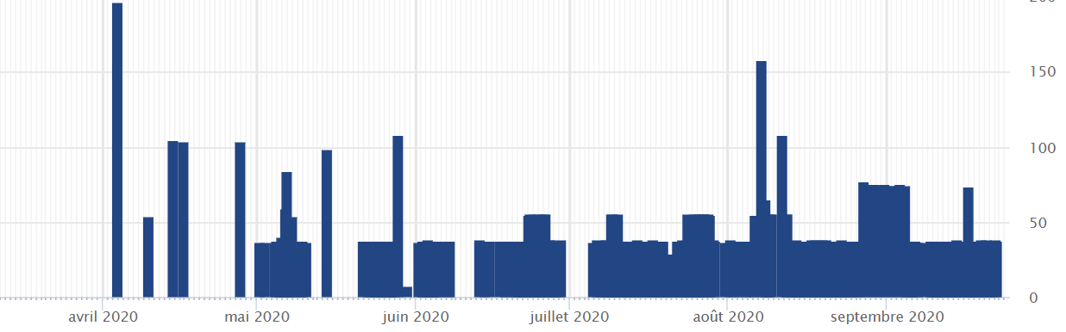
ST-LIZIER TOMATES Olivier
ROSSET
R2-DX 2530
Lien FO
ST-JEAN-FALGA TOMATES Antoine
MARTIN
R2-DX 2531
Lien FO
BARJAC TOMATES
Greg TALBOT
R2-DX 2532
Lien FO

Slide 5
GAG entre 3.3l/h, 4l/h (les 2 auto-régulants) et 5l/h (T-TAPE)
Les débits sont homogènes et stables (compteur = mouchard)
à pratique stable : débit stable sauf exceptions (attention FTTT : volume sur 2 périodes de 6h consécutives)
Quelques trous d’envoi (réseau?, station?) = pertes ponctuelles de données d’irrigation
Impossible de connaître les volumes totaux apportés :
*compteur sur une partie d’une gaine
*plusieurs gaines
*ouverture disparate du nombre de gaines (sauf Antoine 2531?)
2 types de pratiques :
*arrosages de 1h espacés : total de 24 (en fait plutôt 27) suite à expérience 2019 : R2-DX 2531
Avec d’abord tous les 10 jours puis tous les 4/5 jours
*arrosages de 15 à 30’? journaliers voire 2 fois par jour
R2-DX 2530 : Après calage de la dose et sortie de l’excès en profondeur, 1 irrig jour (environ 20’ théorique) pendant le mois de mai, avec arrêt quand saturation. Puis 2 irrig/jour conduisant à excès et stop irrig 12 jours! Et alternance irrig 2/jour, stop qq jours, reprise, conduisant toujours à une saturation + ou – longue à 50cm.
Essai de baisse? de la dose du 6 au 11/08, suivi d’une panne? De = de 15 jours.
Fin de saison en roue libre
R2-DX 2532 : idem tant au niveau de la stabilisation de dose que des arrêts d’irrig, mais plus courts, si baisse en profondeur. 19/06 : X, 20/06 : 2X, 23/06 : 2x1.5X soit 3 fois le volume : Boum, 7 jours de saturation. Essai d’augmentation de la dose (ou panne?) : 24/07 avec effet immédiat. Fin 08 changement d’horaires d’irrigation?

Slide 6
Conclusions 2020 et projections 2021
2531 : très spécifique mais ne pas changer ; ça fonctionne. Essayer de comprendre pourquoi? Aller sonder plus profond (nappe, contribution du sol)
2530 : mettre une plus petite dose et éviter d’arrêter le GAG : on joue sur la fréquence
2532 : ne pas changer de dose, jouer sur la fréquence
Rien de nouveau mais confirmation
Mettre toujours la même dose et varier le nombre d’apports (par semaine puis par jour)
Suivi extra et sérieux des graphiques avec réactivité
Mettre compteur en début de tunnel ou positionner sur une même longueur de gaine pour comparaison et connaître le nombre de gaines ouvertes
Connaissance des volumes totaux et journaliers apportés
Mettre SIM autre opérateur et/ou boucher les trous de données
Avec 6 gaines, est ce du GAG?, savoir lesquelles fonctionnent ? où mettre les sondes?

Slide 7
Antoine commentaires fin de saison 2019 DX 2531
Et pour finir : pourquoi 3 gaines ? Avez-vous une analyse granulométrique et chimique complète ? Cette parcelle est vraiment intéressante. Merci pour vos retours.
Et les dates de plantation, floraison 1er bouquet, 1ère irrig, début récolte, la variété, et pourquoi avoir arrêté la culture alors qu'on aurait pu la continuer jusque novembre.
En 2020 il faudra implanter les sondes + tôt
Mon calcul semble cohérent, donc avec les 3 gaines. Pouvez-vous faire un schéma d'une butte avec les espacements des plants entre et sur le rang, entre gaines
et où étaient les sondes ?
Merci, on fait la même analyse : il faut fractionner un peu plus sur ce sol sympathique (il faudra éviter l'excès et la saturation du profil qui ferait effet prolongé de mèche : mettre
aussi des sondes plus profond?)
19/12/2019 19:02 GMT — Antoine MARTIN
: les gaines ont toujours fonctionné ensemble : oui, soit 3 gaines par planche de deux rangs, avec 4 planches, soit 8 rangs de tomates.
19/12/2019 18:59 GMT — Antoine MARTIN
: gag T-tape 20cm 1L/h affirmatif.
19/12/2019 18:58 GMT — Antoine MARTIN
:non pas de cul noir, mais les courbes ont montrer qu' un arrosage fractionner serait plus approprier.rdt pas calculer mais très très correcte, 1er bouquet très moyen,
trop d 'attente entre l'arrosage de plantation et la première irrigation
Néanmoins on peut penser qu'une programmation à 2 voire 3 départs par semaine, serait profitable à la culture. Avez-vous eu des culs noirs et quel rendement total ?
la présence de la nappe à 3m doit contribuer à l'alimentation en eau de vos cultures (je fais l'hypothèse d'une estimation à 50% pour cette contribution du sol,
ce qui peut légitimer votre irrigation unique hebdomadaire 1500l/7jours/200plants = 1l/jour/plante : c'est peu. Merci de corriger et de bien préciser le contexte
même si 3 gaines, les enregistrements du COMPTEUR montrent maxi 1500l/semaine pour 50m de butte (rangs doubles) soit si plants à 50cm : 200 plants en aval du compteur
Avec ces irrigations, une par semaine, la profondeur est restée "stable" à des niveaux satisfaisants, la surface oscillant plus fortement.
Il serait bien d'avoir un régulateur de pression (600g/800g,1.1kg qu'importe) en entrée de tunnel. Mais les 6 irrig (1h chacune?) entre le 15/07 et 19/08 relativement "homogènes »
Quel était l'espacement entre plants, entre gaines et quel positionnement des sondes? un schéma? Et confirmation des gaines T-TAPE 20cm 1l/h/goutteur à 600g?
bilan : difficile de s'y retrouver entre les différences sources d'information. Y-a-t'il eu 3 gaines par double range de tomates et ont elles fonctionné toujours ensemble?
2020 léger changement de fréquence : 27 irrigations de 1h : Tous les 10 jours puis 4/5 jours à partir de début juin
T Air max « assez » faible, mise en place régulateur?

Slide 8

L/plante, m3/ha, mm, Kc x ETP,…?
Difficile de donner des éléments sûrs, sauf!? ….
Chez Antoine, assurance d’avoir :
En 2019 4 rangs doubles, 3 gaines toujours en fonctionnement, 2plants/m2
En 2020 4 mono-rangs, 4 gaines toujours en fonctionnement, 2 têtes/m2
calcul :
2019
avec 3 gaines, 1 arrosage régulier tous les 7 jours, on arrive à 1l/plant/jour soit 2l/m2/jour et à 2000m3/ha
2020
Avec 4 gaines, 27 arrosages sur 180 jours, 6500l enregistrés par gaine/92 têtes, ça donne 2800m3/ha et une moyenne de1.5l/tête soit 3l/plant ou 3l/m2 = 30m3/ha/jour
Au maximum 4l/m2/jour ou 40m3/ha/jour sur les plus belles journées
En général avec GAG simple ou avec un nombre de gaines variant de 1(centrale) à 2 (bords de paillage) ou 3 (centrale + côtés), on est plus proche en tunnels de 2.5l/m2/jour au max des consommations
Qu’on soit avec 4 à 6 gaines d’un GAG, on se rapproche assez de l’aspersion, donc de ses volumes!?

